Slide 1
Táborová kuchyně na Kopretinové louce

Slide 2
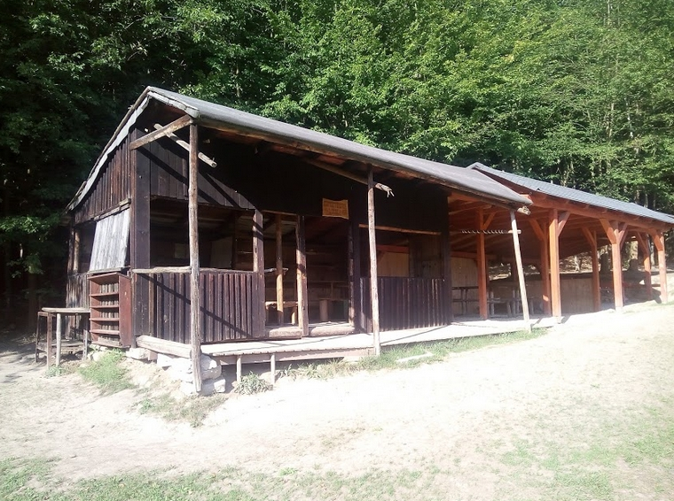
Původní táborová kuchyně na Kopretinové louce z let 1998/1999

Slide 3
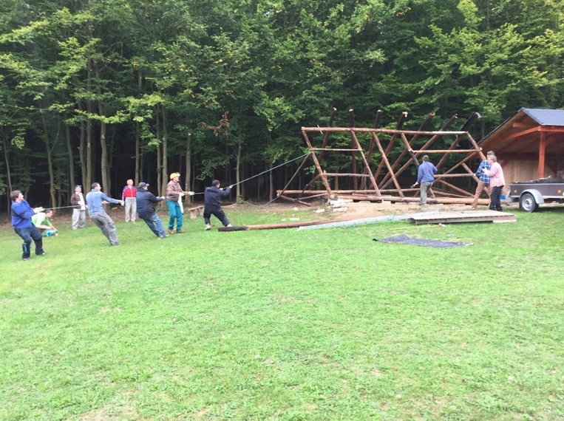
Rozebrání původní táborové kuchyně 15.09.2017

Slide 4
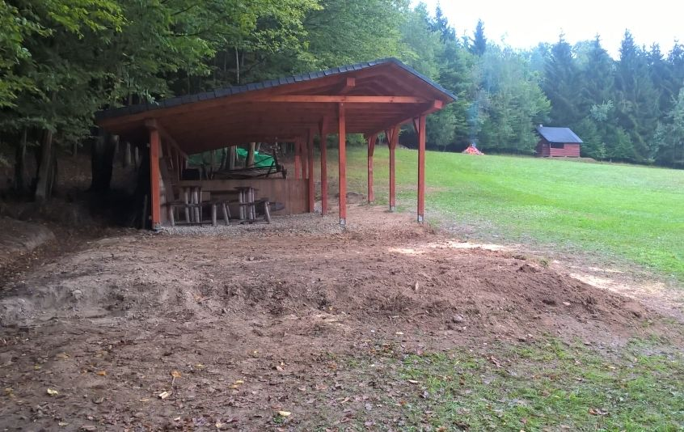
Táborová kuchyně za jeden den rozebrána

Slide 5
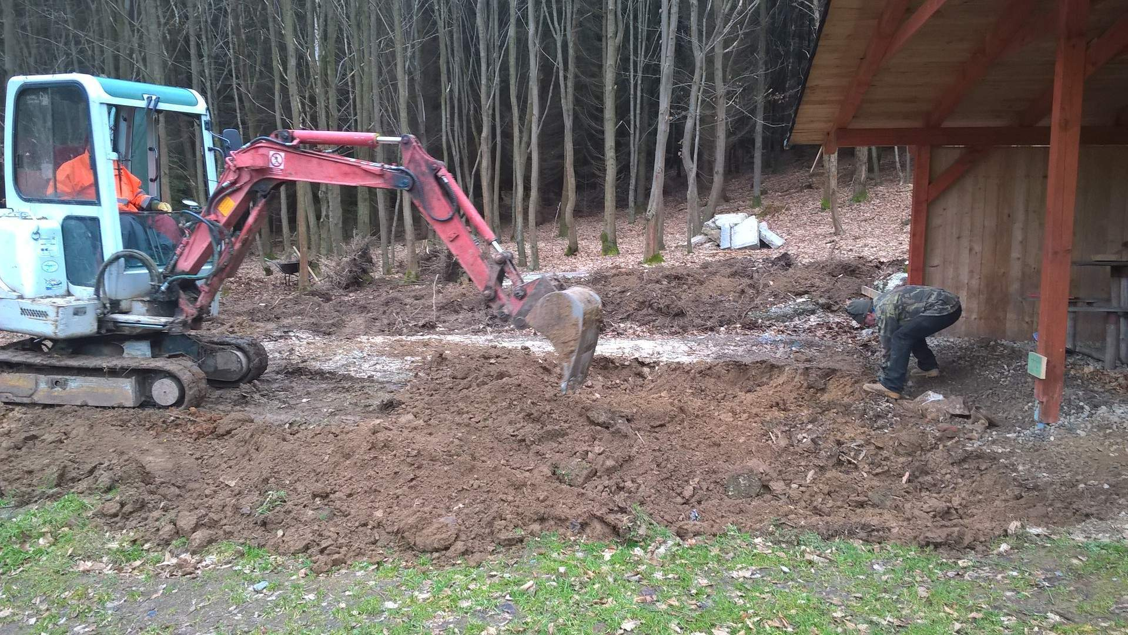
Pomocí bagříku 13.01.2018 byla připravena plocha pro stavbu kuchyně

Slide 6
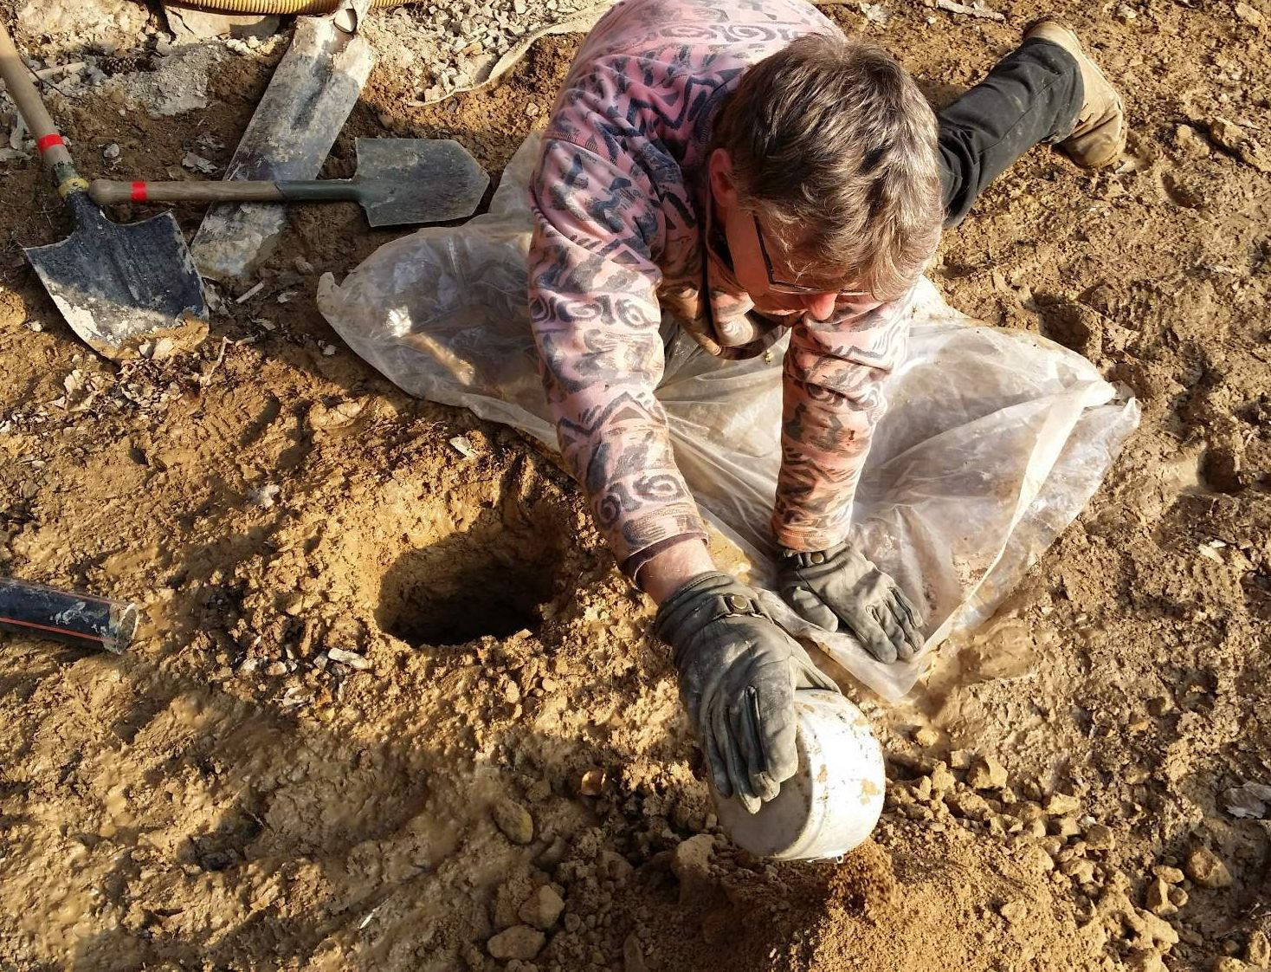
24.03.2018 jsme začali ručně kopat díry pro základové patky

Slide 7
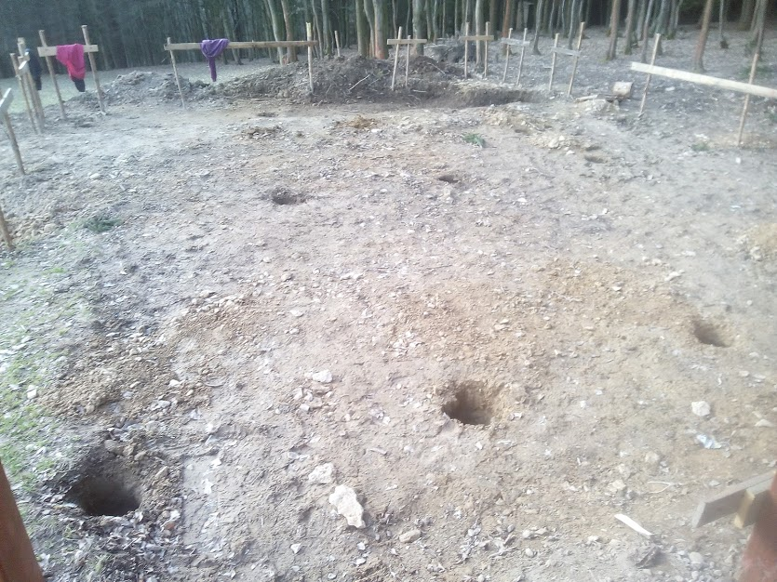
Bylo potřeba vykopat 20 děr pro základové patky

Slide 8
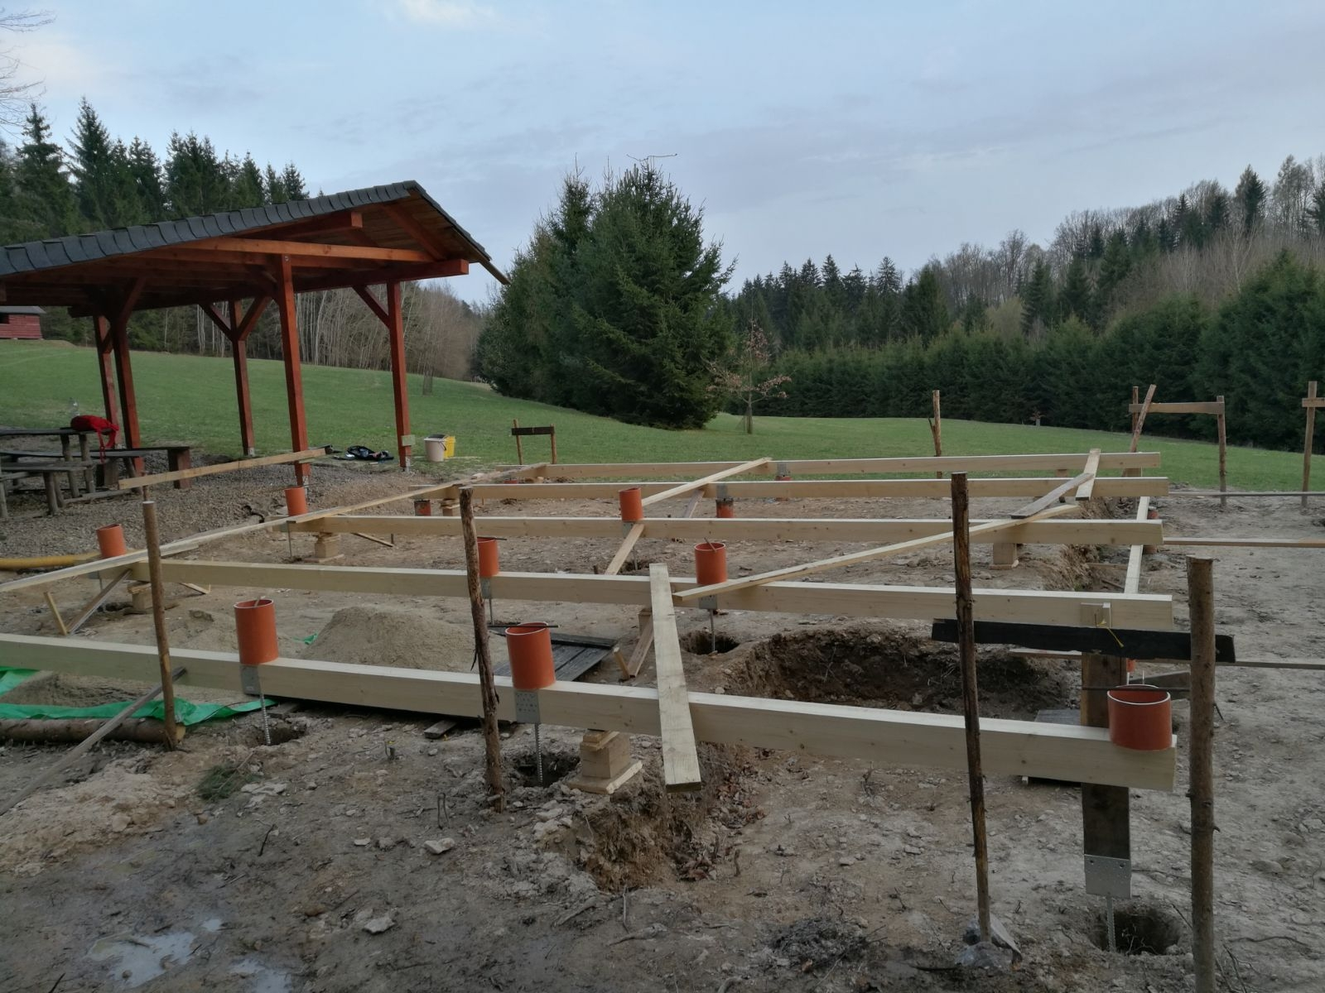
12.04.2018 připravené na betonování

Slide 9
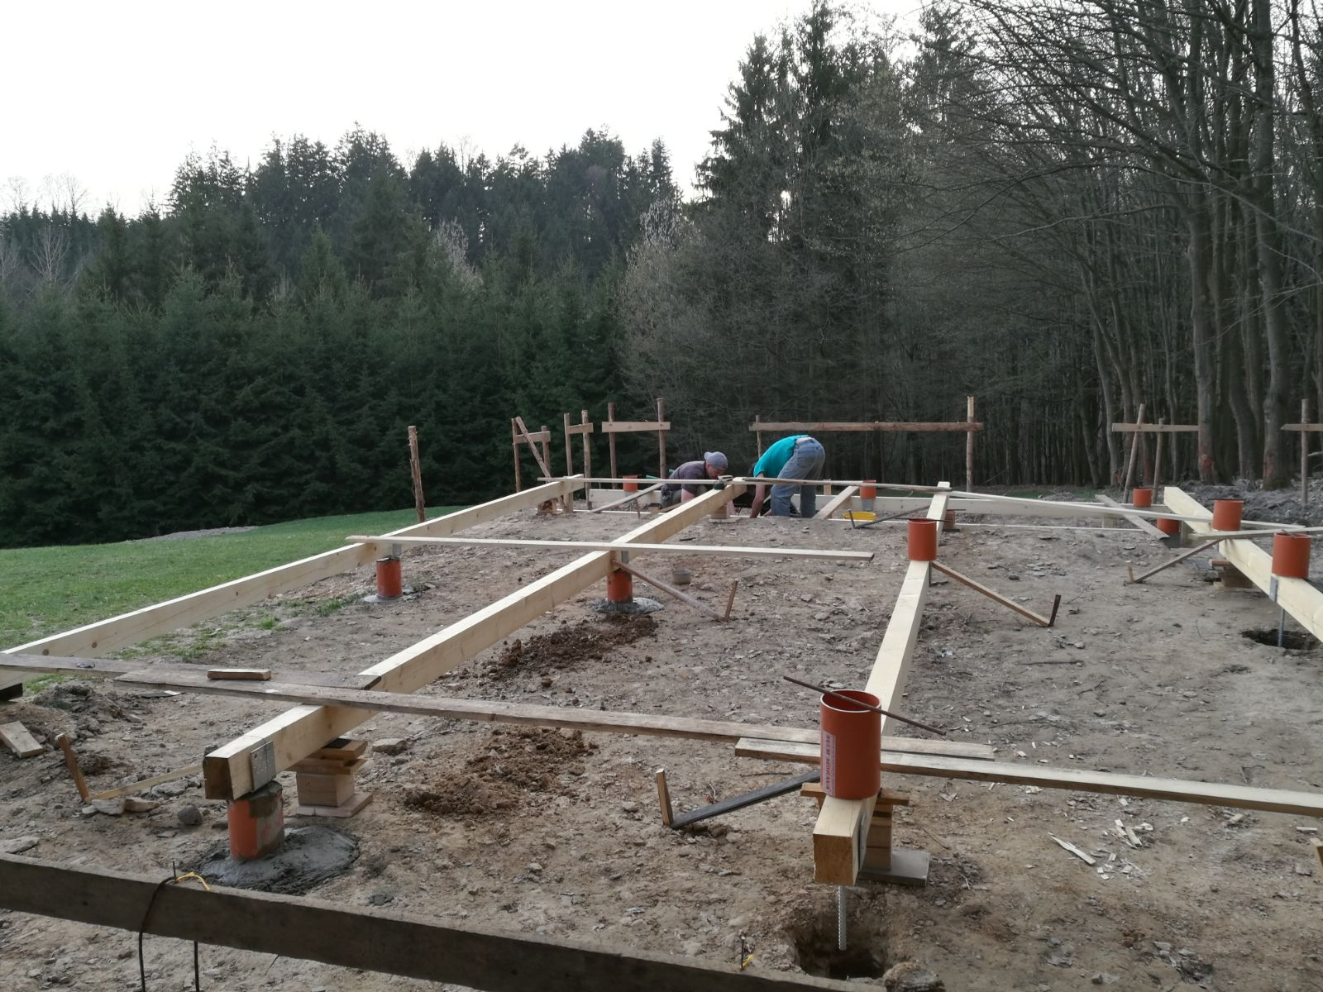
12.04.2018 – začínáme betonovat patky

Slide 10
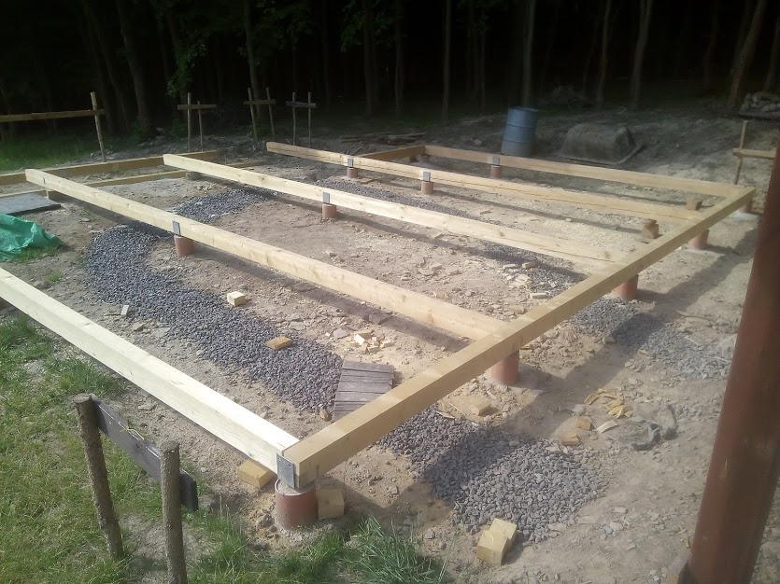
14.05.2018 pod kuchyň byla zakopána drenáž a mohlo se začít stavět

Slide 11
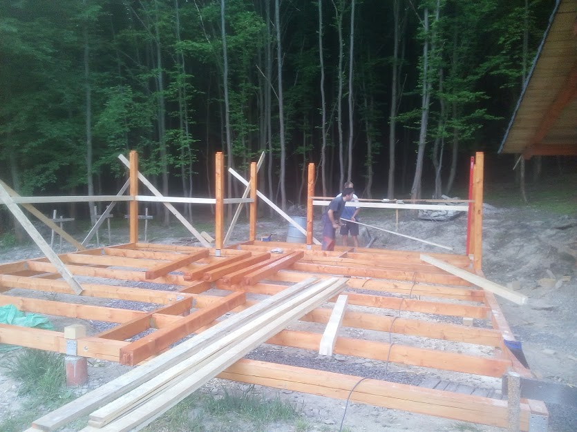
25.05.2018 v předvečer před brigádou osazeny svisle sloupy

Slide 12
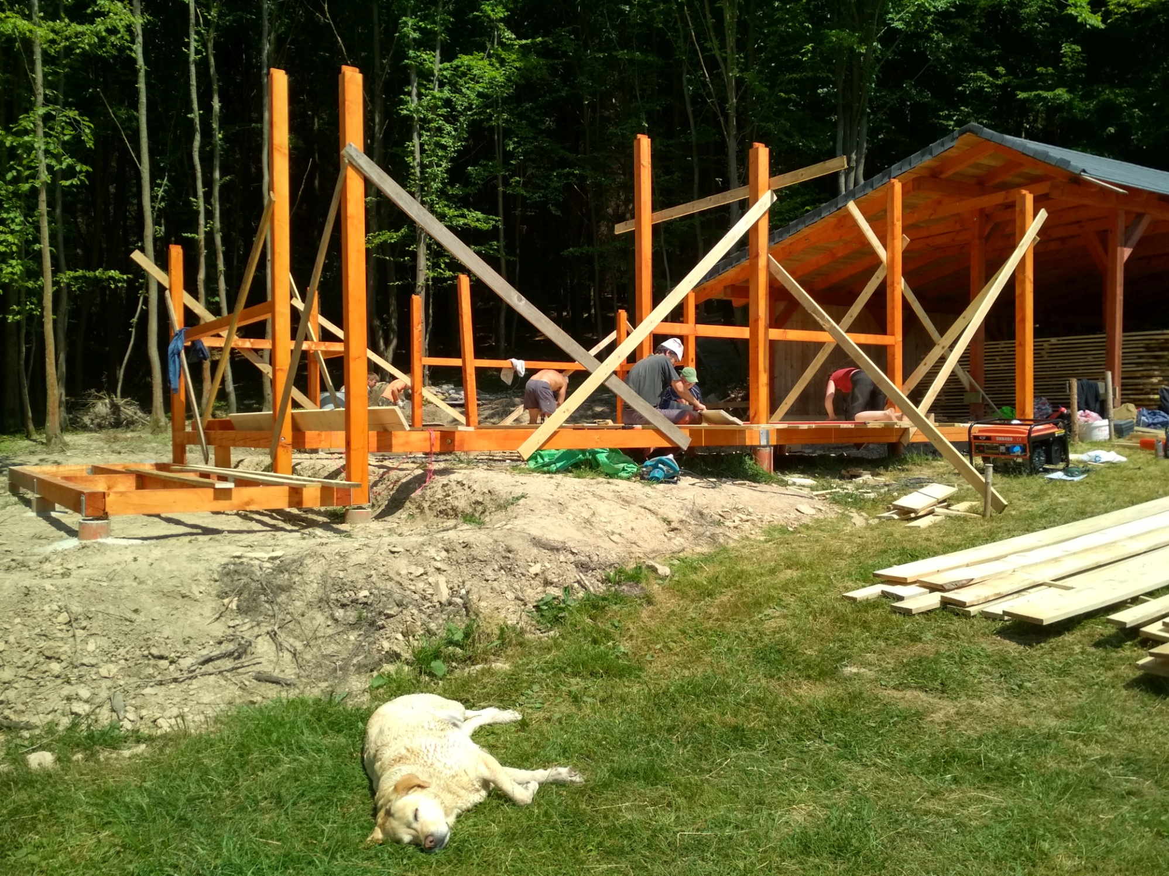
26.05.2018 – středisková brigáda pokládáme podlahu

Slide 13
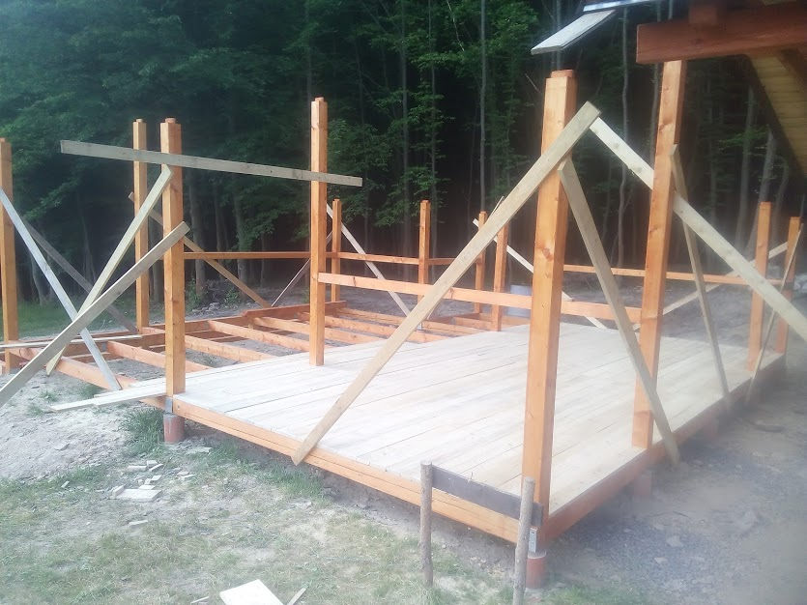
26.05.2018 – na brigádě položena větší část podlahy

Slide 14
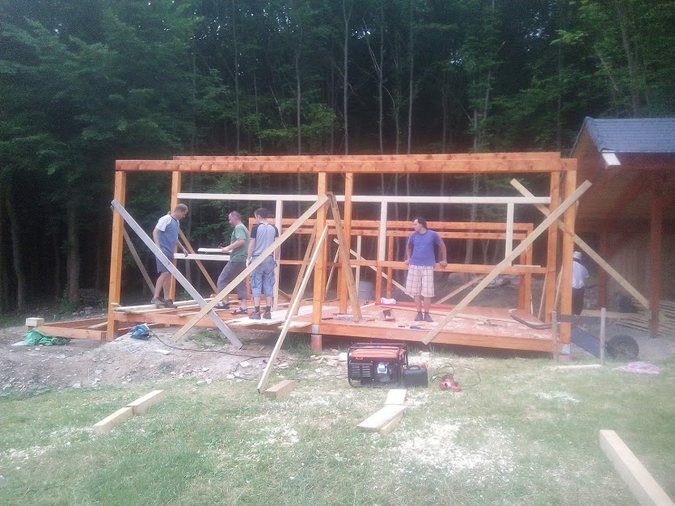
29.05.2018 – osazeny vaznice

Slide 15
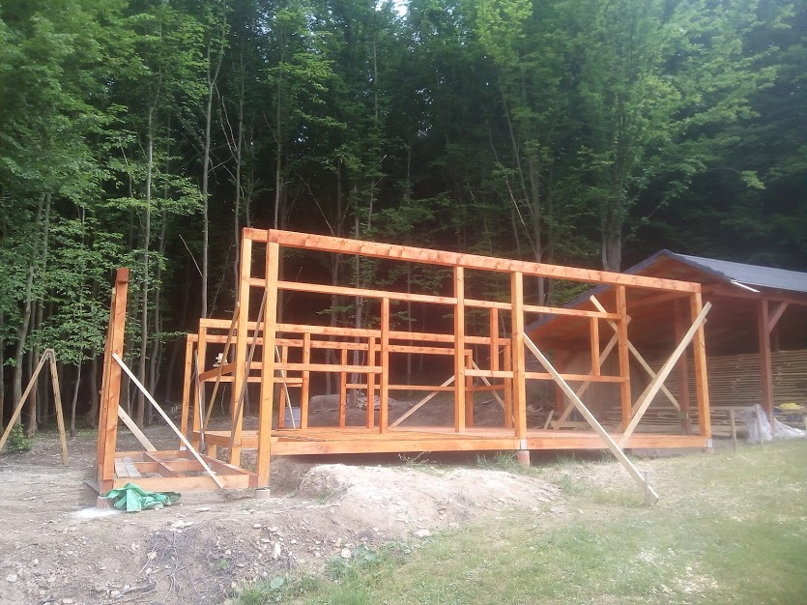
30.05.2018 – konstrukce kuchyně

Slide 16
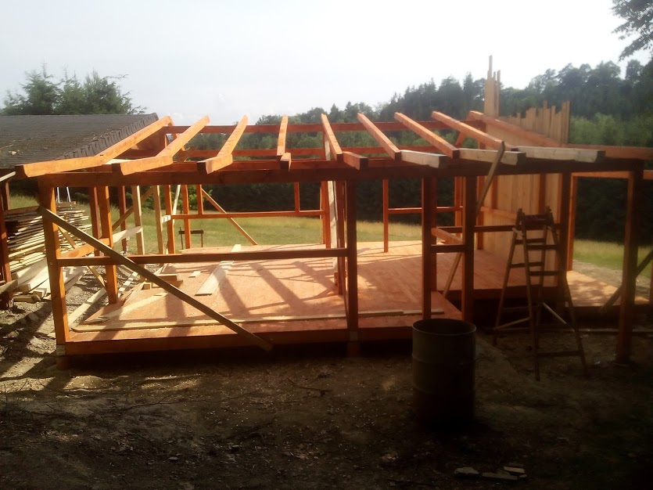
08.06.2018 - na střechu položeny krovy

Slide 17
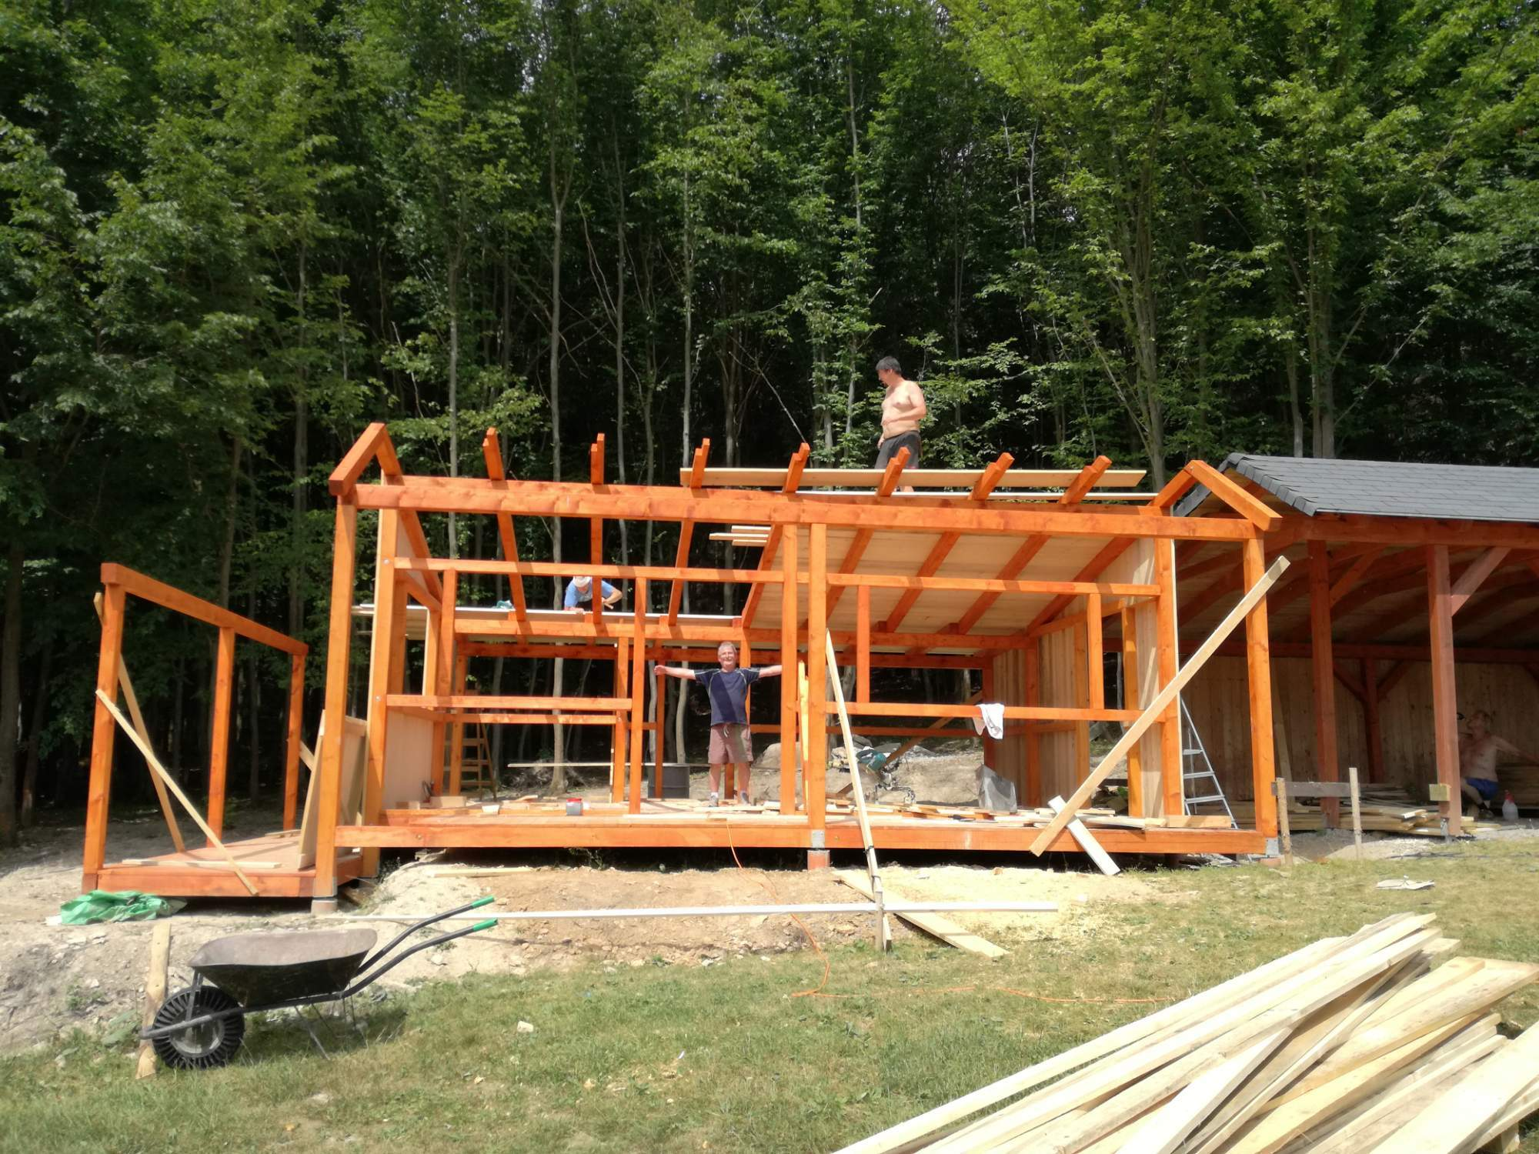
09.06.2018 – střecha a opláštění kuchyně

Slide 18
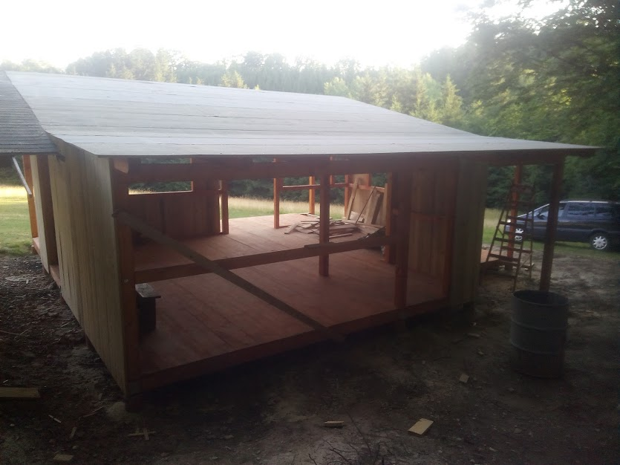
15.06.2018 – na střechu položena první vrstva lepenky

Slide 19
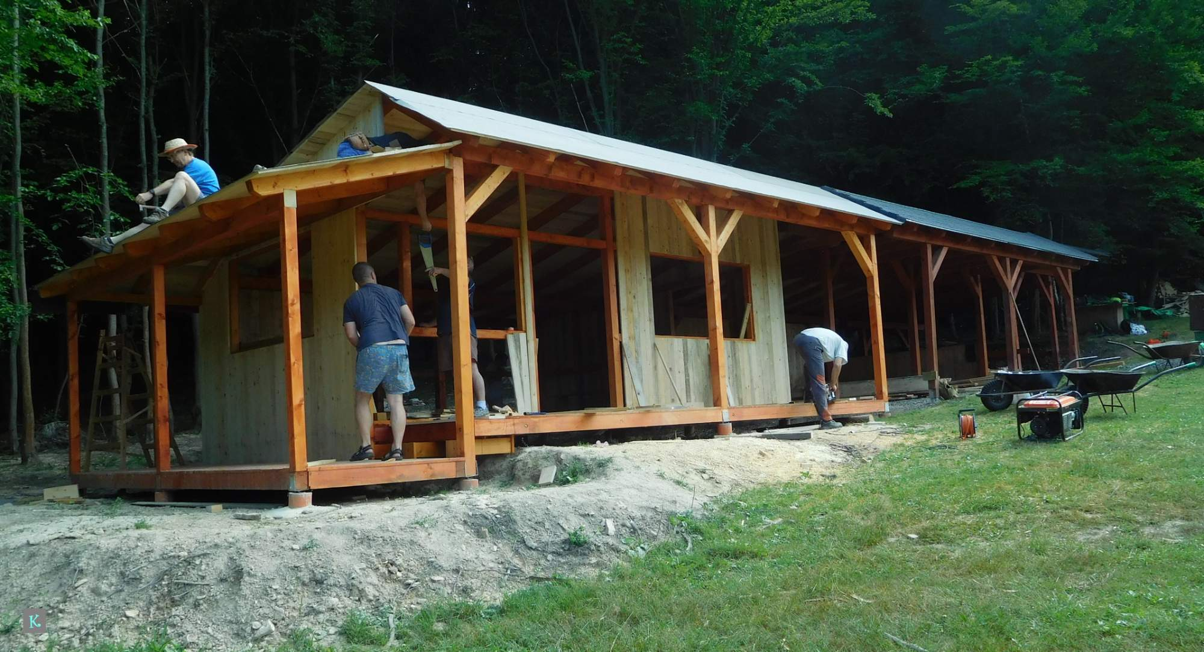
16.06.2018 – položena krytina nad verandou

Slide 20
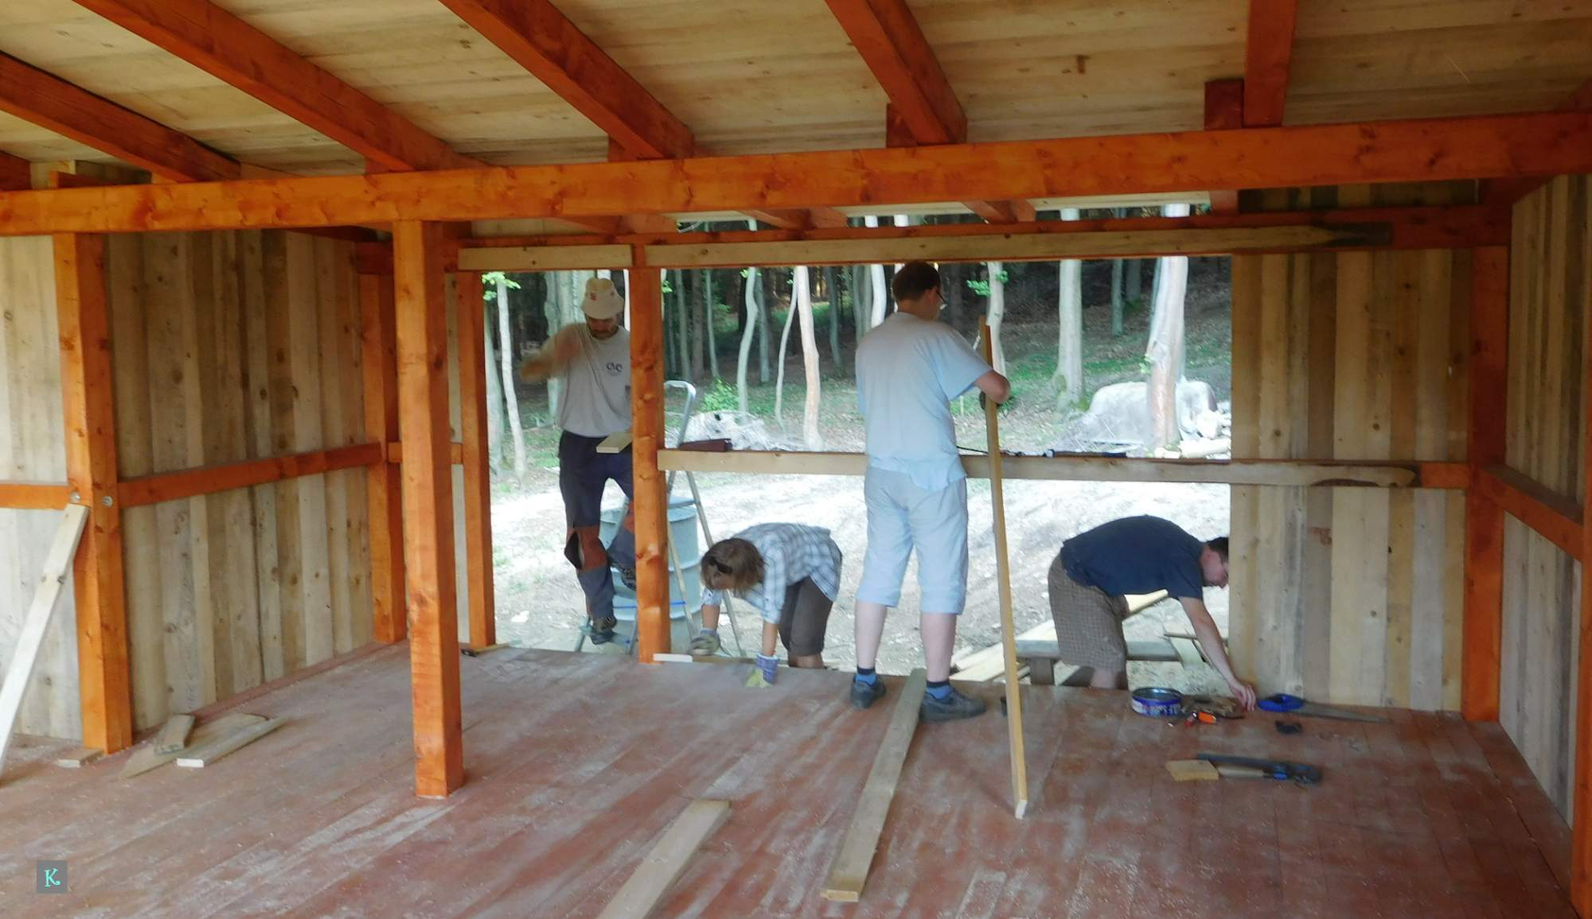
16.06.2018 – zadní stěna kuchyně

Slide 21
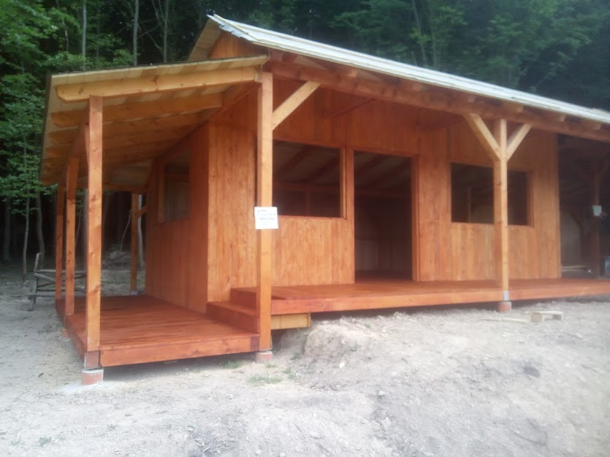
22.06.2018 – prkna stěn obroušeny, nátěr

Slide 22
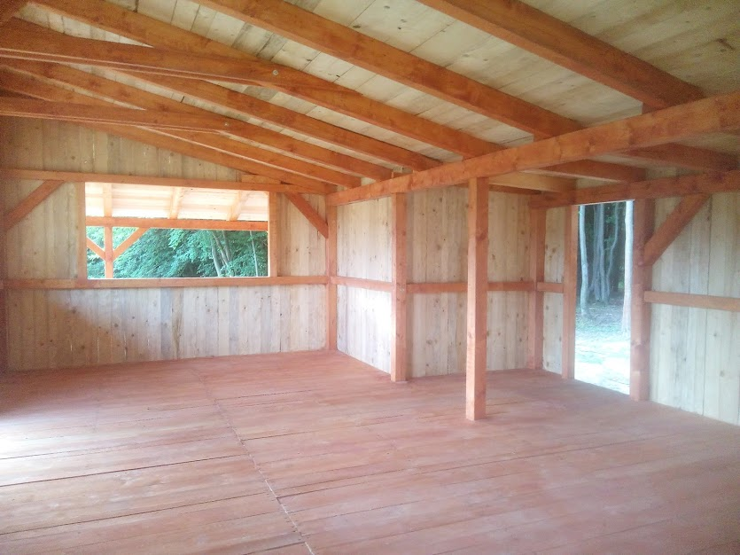
22.06.2018 – vnitřní část kuchyně, stěny natřeny bezbarvou lazurou, na podlaze druhý nátěr

Slide 23
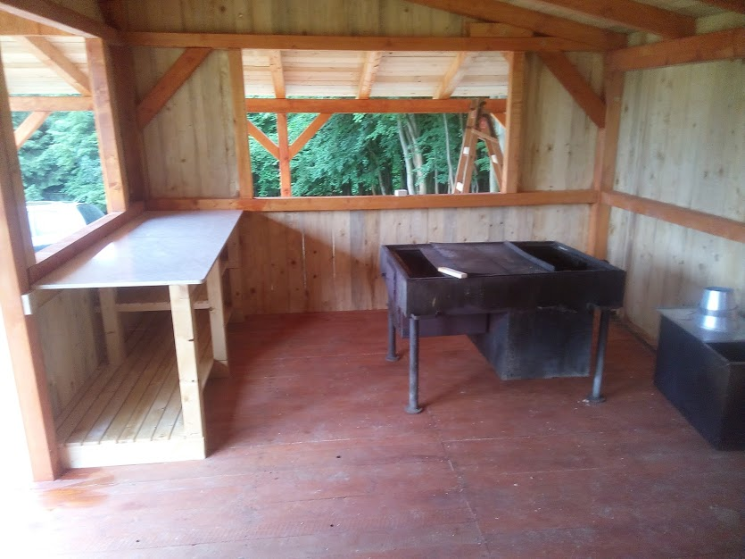
27.06.2018 – vnitřní vybavení kuchyně

Slide 24
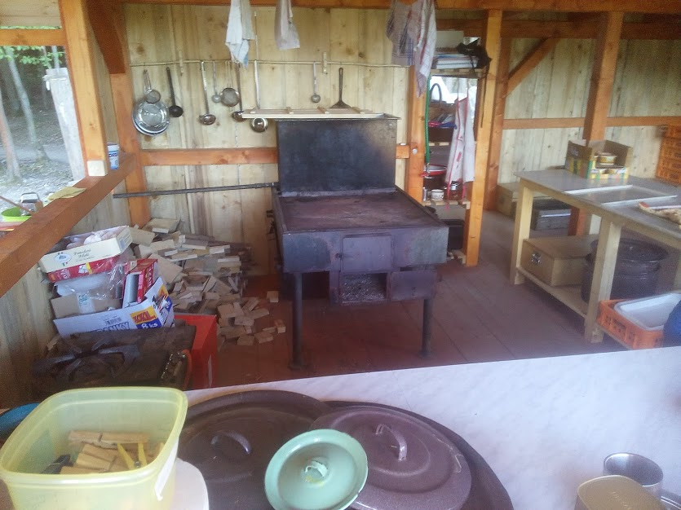
30.06. – 14.07.2018 – kuchyň v provozu na táboře 1. oddílů

Slide 25
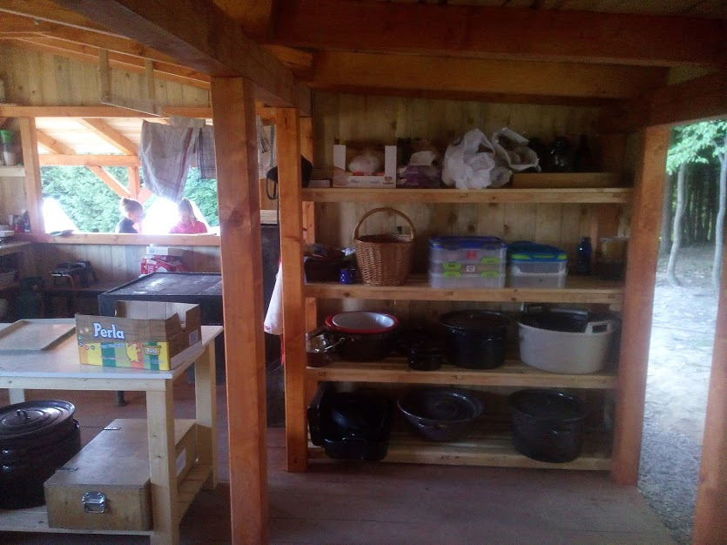
30.06. – 14.07.2018 – kuchyň v provozu na táboře 1. oddílů

Slide 26
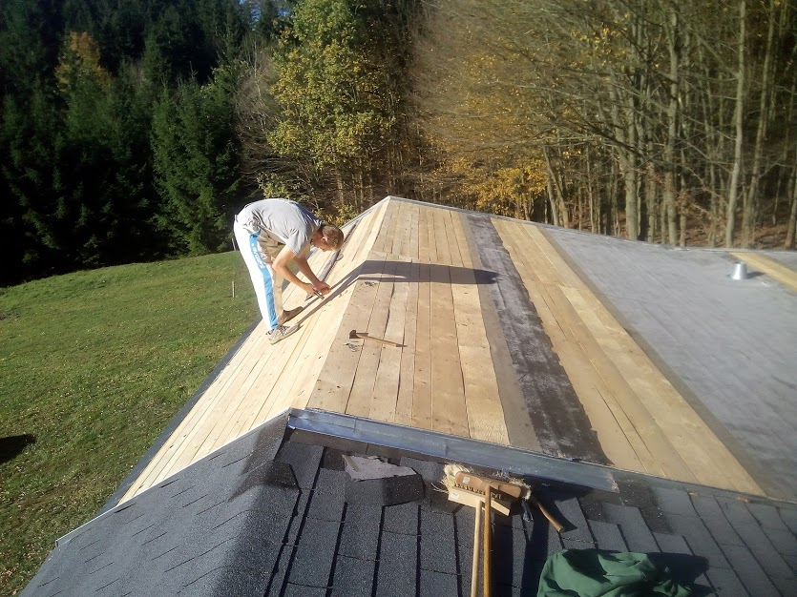
31.10.2018 – podzimní větrná vichřice nám poničila lepenku na střeše, vyměněno

Slide 27
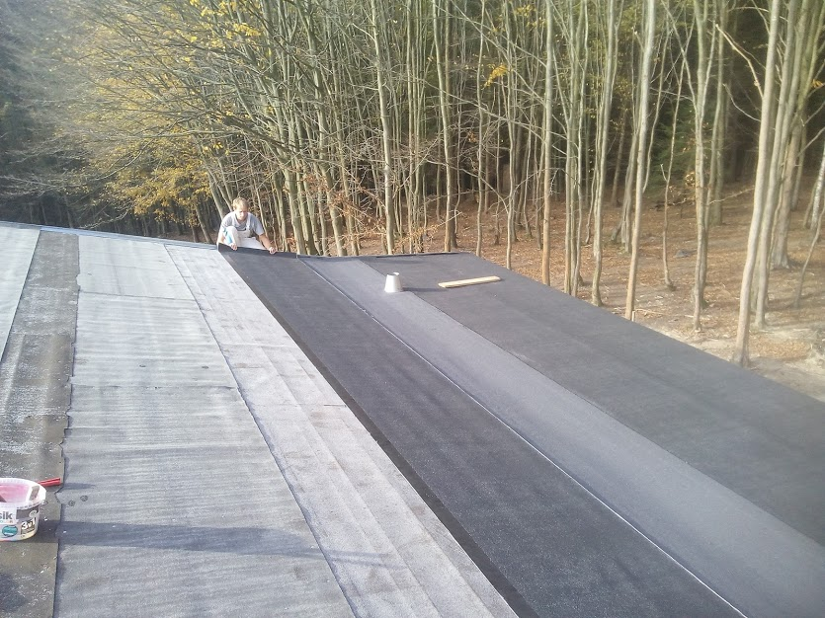
31.10.2018 – položena vrchní část střešní krytiny

Slide 28
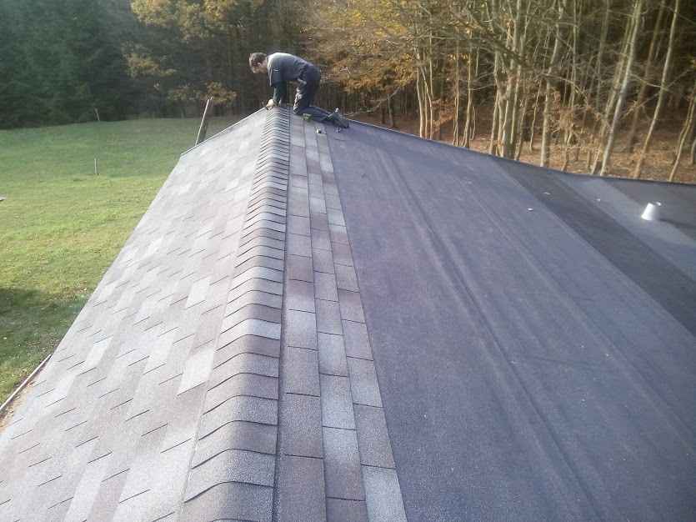
4.11.2018 – položena střešní krytina z přední části kuchyně

Slide 29
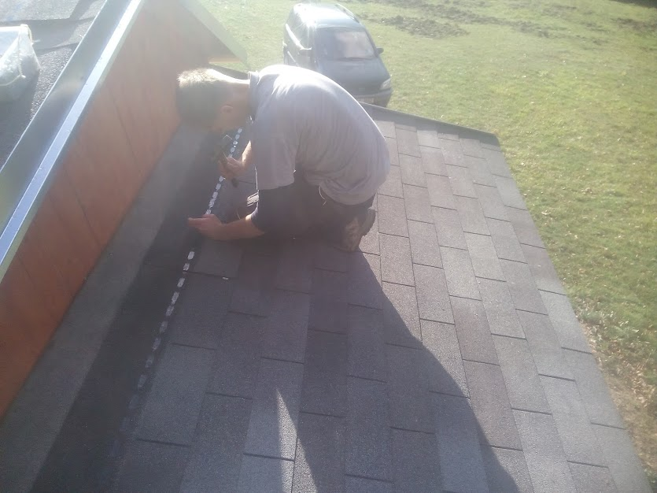
15.11.2018 – položena střešní krytina nad verandou

Slide 30
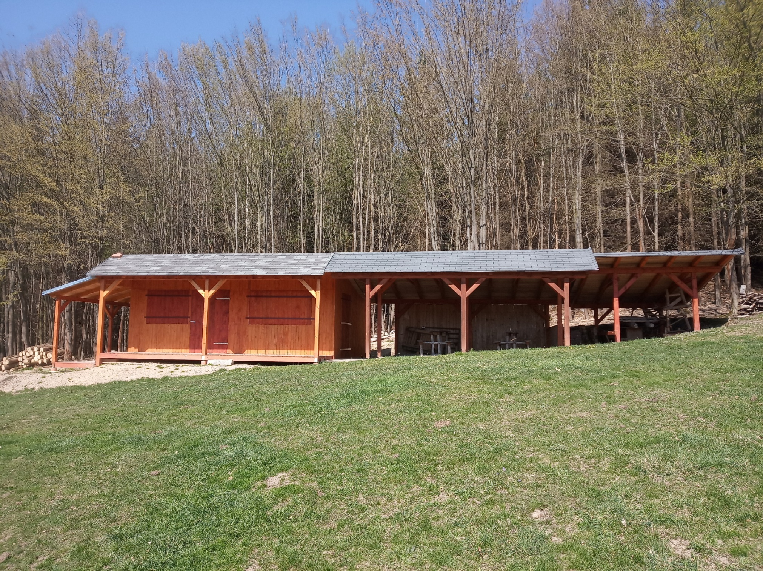
2019 - Táborová kuchyně s jídelnou a kolárnou

